Slide 1
Domovní rozvody
* hlavní domovní vedení *
* odbočky k elektroměrům *

Slide 2
Hlavní domovní vedení (HDV)
* HDV je vedení od přípojkové skříně až k odbočce pro poslední elektroměr nebo k elektroměru
* musí být provedeno v soustavě TNC a musí být znemožněn černý odběr
* průřez vodičů musí být po celé délce stejný a se volí s ohledem na očekávané (výpočtové) zatížení.
* HDV se jistí v přípojkové skříni.
* minimální průřez HDV je pro CYKY 10 mm² (AYKY 16 mm²).
* v budovách s nejvýše 3 odběrateli není nutné zřizovat HDV. Jednotlivá vedení se vedou z přípojkové skříně přímo do elektroměrových skříní. Minimální průřez je pak pro CYKY 4x6 mm².
* provedení v instalačních lištách nebo žlabech s odnímatelným krytem není přípustné
* musí být uloženo z vnější strany obvodového zdiva nebo vedeno veřejně přístupnými prostorami

Slide 3
Stupně elektrizace bytů (nové)
* odběrné místo „T1“ - byty se standardními spotřebiči do 16A, osvětlením a elektrickými spotřebiči připojované k rozvodu pohyblivým přívodem nebo pevně připojené do 3,5 kVA
* odběrné místo „T2“ - byty typu „T1“, + ohřev vody (mimo průtokové ohřívače)
* odběrné místo „T3“ - byty typu „T1“ nebo „T2“, kde se k vaření a pečení používají spotřebiče o příkonu nad 3,5 kW
* odběrné místo „T4“ - typu T1, T2, T3, kde se pro vytápění nebo klimatizaci používají elektrické spotřebiče.
* odběrné místo „T5“ - byty s elektrickým vybavením jako u T3, T4, které jsou vybaveny dalšími elektrickými spotřebiči, které mohou ovlivnit chod sítě (FVE)
* odběrné místo „T6“ -byty typu T1 až T5, které jsou vybaveny dobíjecí stanicí elektrických vozidel.
Pozn. Místa T1 - T4 kopírují rozdělení podle starší normy. T5 jsou pro FVE, resp. T6 pro dobíjení elektromobilů.

Slide 4
Výpočtové zatížení
Výpočtové zatížení slouží pro vypočet průřezu HDV
Pro určení výpočtového zatížení se vychází ze stupně elektrizace, na jehož základě se uvažuje příkon jednoho symbolického spotřebiče (soudobý příkon bytu):
- pro stupeň elektrizace T1+T2 - P_{b} = 7 kW, jmenovitý proud jističe 20A
- pro stupeň elektrizace T3 - P_{b} = 11 kW, jmenovitý proud jističe 25A
- pro stupeň elektrizace T4-T6 … aktuální příkon podle spotřebičů
Výpočtové zatížení pro skupinu bytů:
kde P_{bi} je soudobý příkon jednoho bytu
β je soudobost skupiny bytů (určena nejčastěji z tabulky podle počtu bytů)
n je počet bytů (např. pro n = 15 je β = 0,41)

Slide 5
Hlavní domovní vedení (HDV)

Slide 6
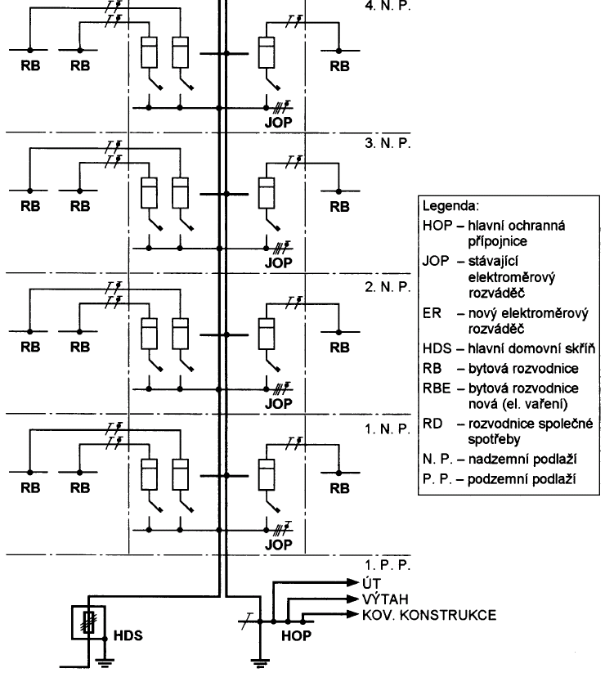

Slide 7
Odbočky k elektroměrům
- trojfázové odbočky musí být v soustavě TNC
- jsou vedení, která odbočují z HDV pro připojení jednotlivých měřících míst.
- minimální průřez CYKY 6 mm² nebo slaněná jádra 10 mm²
- odbočky delší než 3 metry musí být v místě odbočení samostatně jištěny
- jednofázové odbočky musí být v soustavě TNC
* stupeň elektrizace A
* maximální soudobý příkon 5,75 kW
* maximální jistič před elektroměrem In=25 A
* je-li více odboček, pak musí být jednotlivé fáze prostřídány

Slide 8
Elektroměrová skříň
* Elektroměrová skříň je osazena do elektroměrového rozvaděče nebo do elektroměrových pilířů (ve starších rozvodech může být společně s přípojkovou skříní). Musí být umožněn přístup provozovatele.
* Přívod do skříně je v soustavě TN-C, vývod v soustavě TN-C nebo TN-C-S
* Elektroměrová skříň musí obsahovat:
- jistič před elektroměrem
- elektroměr
- nulovou sběrna
* Elektroměrová skříň může navíc obsahovat:
- jistič ve spínacím obvodu (přijímač HDO), maximálně 6A
- spínací prvek (přijímač HDO)
- komunikační rozhraní (impulsní výstup, optické rozhraní)
- přepěťovou ochranu - za splnění předepsaných podmínek distributora
- vypínací prvek, jestliže je v objektu mikrozdroj nebo záložní zdroj
* Všechna zařízení musí být upravena k zaplombování (kryt rozvaděče).
* Některá nová opatření se týkají malých výroben (fotovoltaika) a elektromobility.

Slide 9
Zdroj - ČEZ Distribuce a.s.

Slide 10
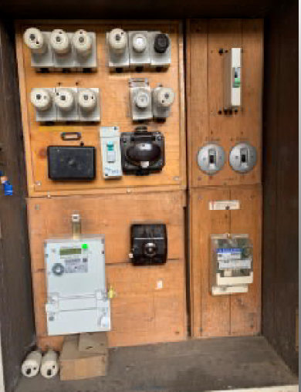

Slide 11
Měření elektrické energie
Měření typu A - průběhové měření s dálkovým denním přenosem údajů, měří se činný a jalový výkon. Interval měření je 15 minut - jedná se o velké celky (elektrárny, velké výrobní celky a sklady, obchodní centra)
Měření typu B - průběhové měření s dálkovým přenosem údajů (větším než denním, zpravidla měsíční), měří se činný a jalový výkon. Interval měření je 15 minut - jedná se o velké celky (středně velké výrobní celky a sklady, menší obchodní centra, naše škola)
Měření typu C1 - C3 - průběhové měření s dálkovým přenosem údajů (chytré elektroměry)
Měření typu C4 - neprůběhové měření, standartní odečet 1 x za rok. Klasické elektroměry v domácnosti

Slide 12
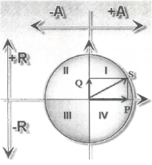
Jištění před elektroměrem
* proud jistícího prvku musí odpovídat soudobému příkonu (při rekonstrukcích lze změnit velikost jističe)
* jistič musí mít charakteristiku B. (C nebo D výjimečně, pouze se souhlasem provozovatele (proudové rázy)), vypínací schopnost 10kA
* jednofázové jističe mají maximální proud 25 A
činná
A +
A –
jalová
Ri +
Rc +
Ri –
Rc –
Elektroměr
* pro přímé měření je maximální proud 80 A
* průřez přívodu a vývodu musí být v rozsahu 6 – 16 mm² (Cu)

Slide 13
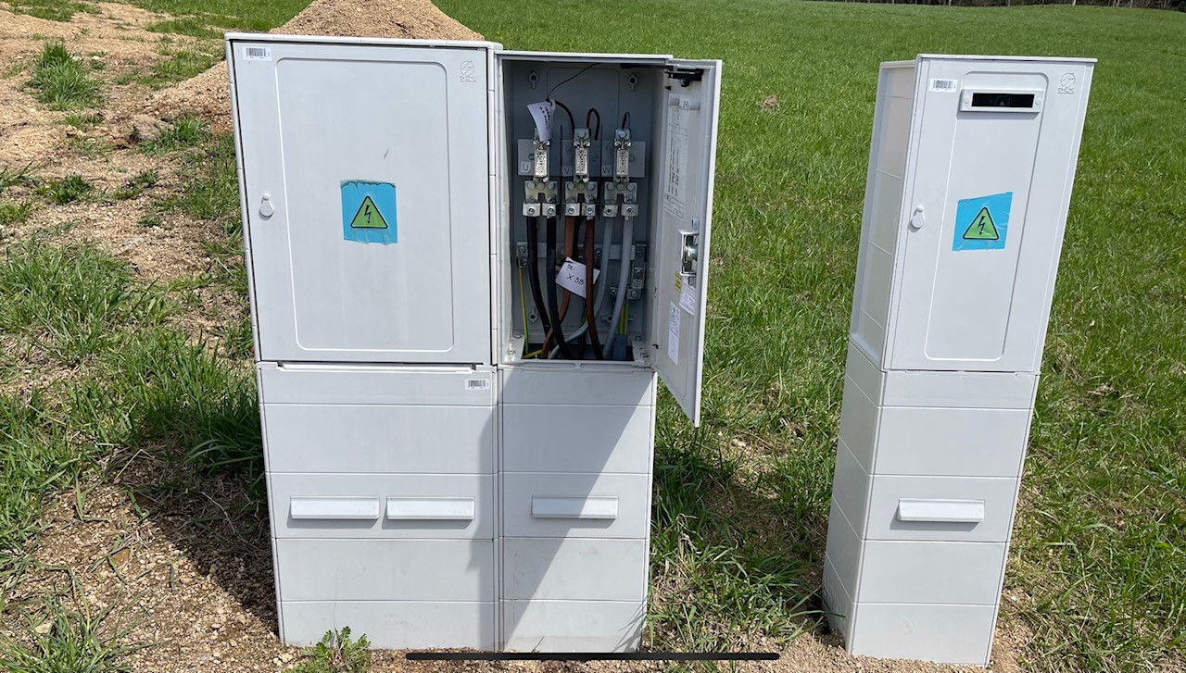
Elektroměrový pilíř

Slide 14
Zapojení trojfázového elektroměru jednoduchá sazba
Jistič před elektroměrem
Elektroměr
Nulová sběrnice

Slide 15
Zapojení trojfázového elektroměru dvousazbový odběr
jistič před elektroměrem
nulová sběrna
cívka blokovacího stykače
dvousazbový elektroměr
přijímač HDO
jištění HDO
blokovací stykač

Slide 16
Účet za elektrickou energii, domácnosti (D)
Ceník:
* distribuční část ceny (ERÚ)
- měsíční plat za jistič (stálá platba podle proudu jističe - Kč/měsíc)
- cena za odebranou elektrickou energii (Kč/MWh)
- ostatní služby (Kč/MWh)
* cena na výkup elektřiny z obnovitelných zdrojů (podle jističe nebo odběru
* ostatní služby
* daň z elektřiny - jednotně 34,24 Kč/MWh
Výše platby je regulovaná a platby náleží vždy provozovateli sítě (ČEZ, EON (EG.D), PRE)
* silová elektřina (obchodní část ceny)
- pevná cena za měsíc (Kč)
- cena za odebranou elektrickou energii (Kč/MWh)
Tyto platby náleží obchodníku s elektřinou, který si určuje i výši poplatků.

Slide 17
Platba za elektrickou energii * domácnosti (D) * přehled
Přehled tarifů:
* standart D01d (D02d) - malý odběr (střední odběr)
* akumulace 8 D25d - boiler
D26d - akumulační vytápění
* elektromobilita D27d - elektromobil
8 hodin nízká sazba, 16 hodin vysoká sazba
* akumulace 16 D35d
16 hodin nízká sazba, 8 hodin vysoká sazba - od 2017 zrušeno
* přímotop D45d
20 hodin nízká sazba, 4 hodiny vysoká sazba - od 2017 zrušeno
* tepelné čerpadlo D56d
22 hodin nízká sazba, 2 hodiny vysoká sazba - od 2017 zrušeno

Slide 18
Platba za elektrickou energii * domácnosti (D) * přehled
Přehled tarifů:
* elektrické topení D57d (tepelné čerpadlo, přímotop, podlahové vytápění, elektrokotel)
20 hodin nízká sazba, 4 hodiny vysoká sazba
* víkend D61d
od pátku 12.00 hodin do neděle 22.00 hodin nízká sazba

Slide 19
Tvorba ceny za elektrickou energii
Fixní náklady elektráren - výdaje, které se musí platit bez ohledu, zda elektrárna pracuje nebo ne.
Variabilní náklady - náklady na palivo a případné emisní povolenky
Požadovaný výkon soustavy
Stav k 1. 9. 2021
GW

Slide 20
Tvorba cena za elektrickou energii
Stav k 23. 9. 2022
GW

Slide 21
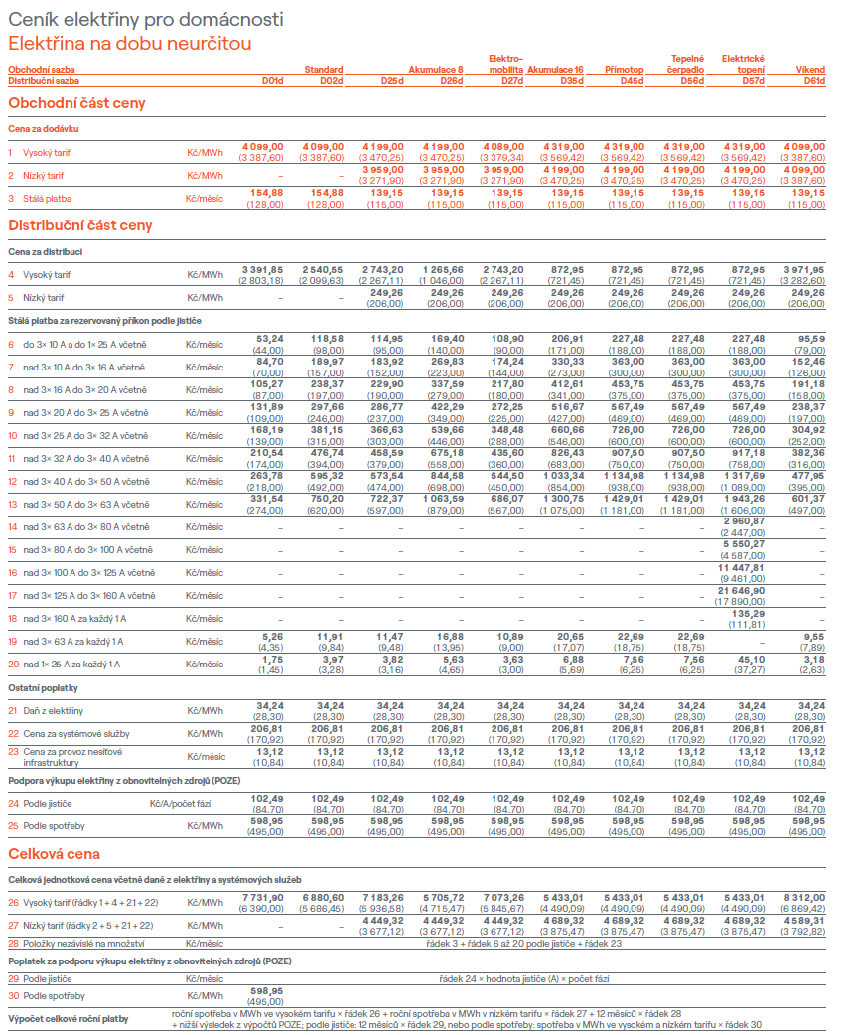
Účet za elektrickou energii domácnosti (D) - od 1. 1. 2025
ČEZ, smlouva na dobu neurčitou
odkaz: zde

Slide 22
Přehled spotřeby domácnosti
zdroj: Ptáček- Jak se nám doma chovají elektrospotřebiče
Příklad spotřeby rodinného domu:
- plynové topení a TUV
- elektrické vaření ⇒ sazba D02d
- instalovaný příkon P_{inst} = 35kW
z toho 74% - teplo (chlad)
15% - mechanická práce
8% - světlo
3% - ostatní

Slide 23
Přehled spotřeby domácnosti
zdroj: Ptáček- Jak se nám doma chovají elektrospotřebiče

